Slide 1
Цивільна оборона

Slide 2
Циві́льна оборо́на Украї́ни — державна система органів управління, сил і засобів, що створюється для організації і забезпечення захисту населення від наслідків надзвичайних ситуацій техногенного, екологічного, природного та воєнного характеру.
Цивільна оборона — галузь науки, яка вивчає теоретичні, науково-технічні, технологічні, економічні, екологічні, соціально-політичні проблеми, які викликають порушення нормальних умов життя та діяльності людей на окремій території (акваторії) або об'єктів на ній (об'єктів на морі), внаслідок аварій, катастроф, стихійного лиха або небезпечного випадку, що призвели або можуть призвести до неможливості проживання населення на зазначеній території або об'єкті, проведення там господарчої діяльності, загибелі людей або до значних матеріальних збитків.

Slide 3
Закон України ,,Про цивільну оборону України” від 3.02.1993р.”:
,,Кожен громадянин має право на захист свого життя і здоров’я від наслідків аварій, катастроф, пожеж, стихійного лиха та гарантування забезпечення реалізації цього права”

Slide 4
Завдання цивільної оборони:
Запобігання виникненню надзвичайних ситуацій техногенного походження і запровадження заходів щодо зменшення збитків та втрат вразі аварій, катастроф, вибухів, великих пожеж та стихійного лиха;
Оповіщення населення про загрозу і виникнення надзвичайних ситуацій у мирний і воєнний часи та постійне інформування його про наявну обстановку;
Захист населення від наслідків надзвичайних ситуацій;
Організація життєзабезпечення населення під час аварій, катастроф, стихійного лиха та у воєнний час;
Організація і проведення рятувальних та ін. невідкладних робіт у районах лиха і осередках ураження;
Створення систем аналізу і прогнозування, управління, оповіщення і зв’язку, спостереження і контролю за радіоактивним, хімічним і бактеріологічним зараженням, підтримання їх у готовності для сталого функціонування в надзвичайних ситуаціях мирного і воєнного часів

Slide 5
Надзвичайна ситуація - це порушення нормальних умов життя і діяльності людей на об'єкті або території, що спричинене аварією, катастрофою, стихійним лихом чи іншою небезпечною подією, яка призвела (може призвести) до загибелі людей та/або значних матеріальних втрат

Slide 6
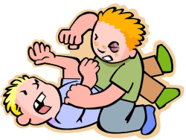
Надзвичайні ситуації
Природні
Техногенні
Воєнні
Соціально-політичні

Slide 7
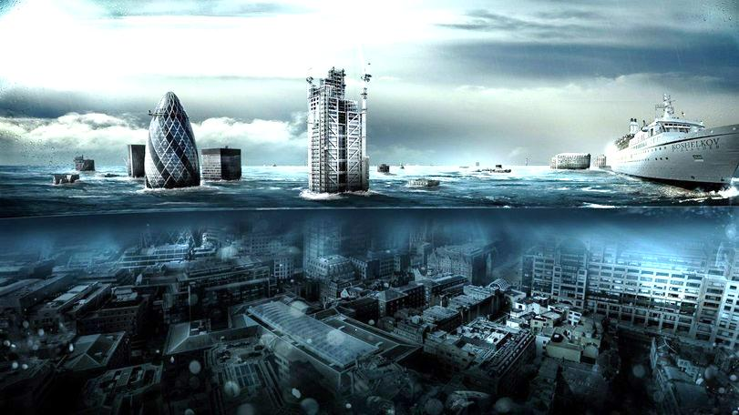
НС природного характеру
небезпечні геологічні, метеорологічні, гідрологічні морські та прісноводні явища, деградація ґрунтів чи надр, природні пожежі, зміна стану повітряного басейну, інфекційна захворюваність людей, сільськогосподарських тварин, масове ураження сільськогосподарських рослин хворобами чи шкідниками, зміна стану водних ресурсів та біосфери тощо.

Slide 8
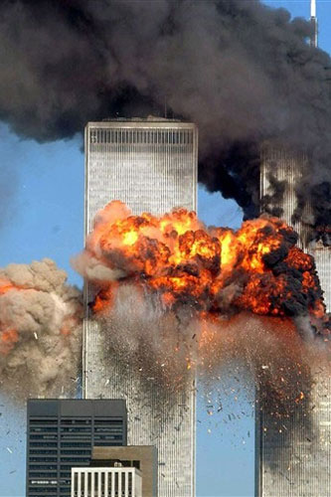
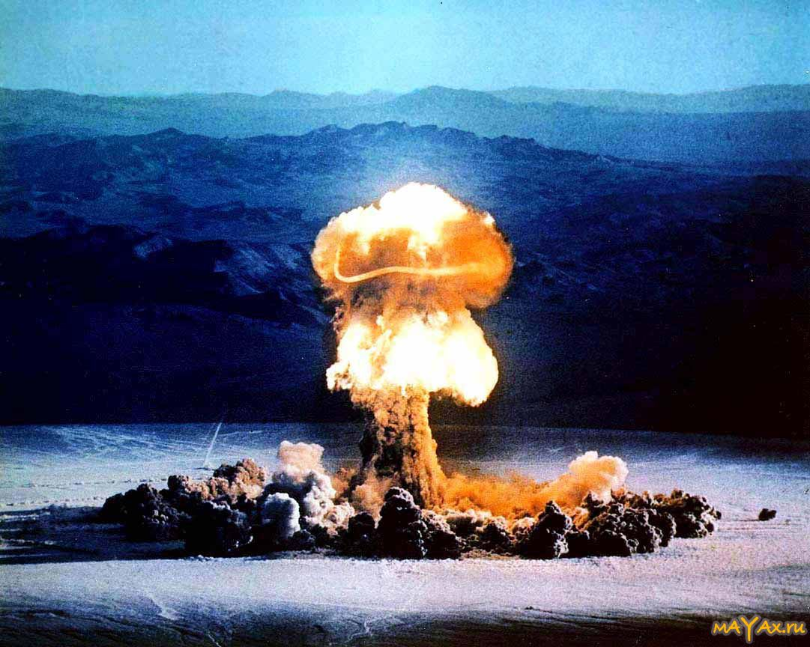
НС техногенного характеру
транспортні аварії (катастрофи), пожежі, неспровоковані вибухи чи їх загроза аварії з викидом (загрозою викиду) небезпечних хімічних, радіоактивних, біологічних речовин, раптове руйнування споруд та будівель, аварії на інженерних мережах і спорудах життєзабезпечення, гідродинамічні аварії на греблях тощо.

Slide 9
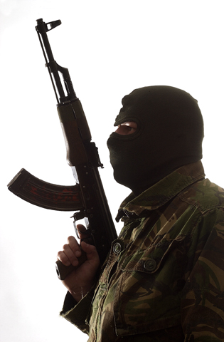
НС соціально-політичного характеру
пов'язані з протиправними діями терористичного і антиконституційного спрямування: здійснення або реальна загроза терористичного акту (збройний напад, захоплення і затримання важливих об'єктів, ядерних установок і матеріалів, систем зв'язку та телекомунікацій, напад чи замах на екіпаж повітряного або морського судна), викрадення (спроба викрадення) чи знищення суден, захоплення заручників, встановлення вибухових пристроїв у громадських місцях, викрадення або захоплення зброї, виявлення застарілих боєприпасів тощо.

Slide 10
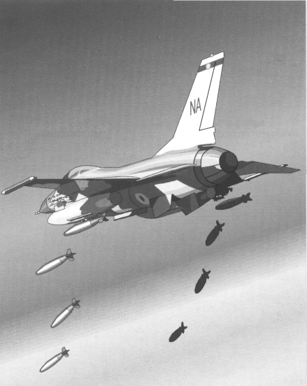
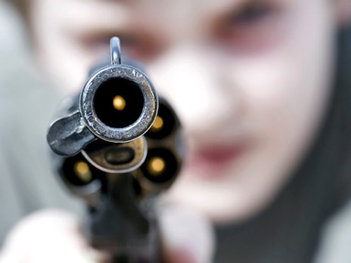
НС воєнного характеру
пов'язані з наслідками застосування зброї масового ураження або звичайних засобів ураження, під час яких виникають вторинні фактори ураження населення внаслідок руйнування атомних і гідроелектростанцій, складів і сховищ радіоактивних і токсичних речовин та відходів, нафтопродуктів, вибухівки, транспортних та інженерних комунікацій тощо.

Slide 11
Захист населення –
це створення необхідних умов для збереження життя людей у надзвичайних ситуаціях
Головна мета захисних засобів –
уникнути чи максимально знизити ураження населення

Slide 12
Основні засоби захисту населення:
попередження населення про можливу загрозу виникнення НС;
оповіщення населення про НС;
виявлення обстановки в осередку ураження і можливий вплив на населення вражаючих факторів;
укриття людей в пристосованих для захисту населення приміщеннях виробничих, житлових і громадських будівлях, в спеціальних захисних спорудах;

Slide 13
Основні засоби захисту населення:
використання засобів індивідуального захисту органів дихання і шкірних покривів (ватно-марлеві пов’язки, респіратори, протигази);
регламентування життєдіяльності населення в умовах зараження;
проведення заходів медичного захисту;
евакуація населення із зон НС;
ліквідація наслідків НС

Slide 14
У 1971 році неподалік від Чорнобиля розпочали будівництво потужної атомної електростанції. На 1983 рік стали до ладу чотири енергоблоки, приступили до будівництва п’ятого. Згодом, за кілька кілометрів від станції виникло місто. Його назвали Прип’ять
Не із сторінок стародавніх літописів і не з легенд та переказів увірвалося у наше життя це лячне і моторошне слово – Чорнобиль…

Slide 15
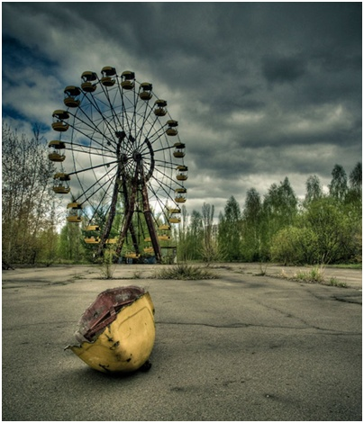
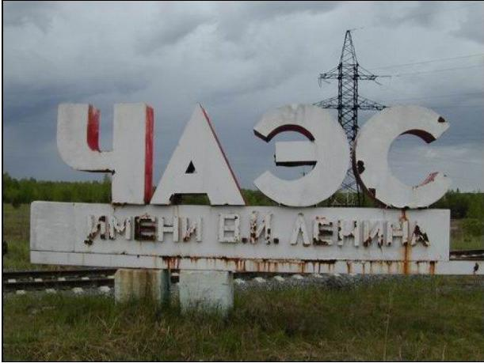
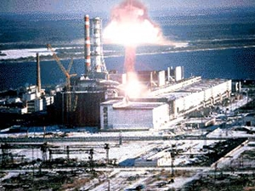
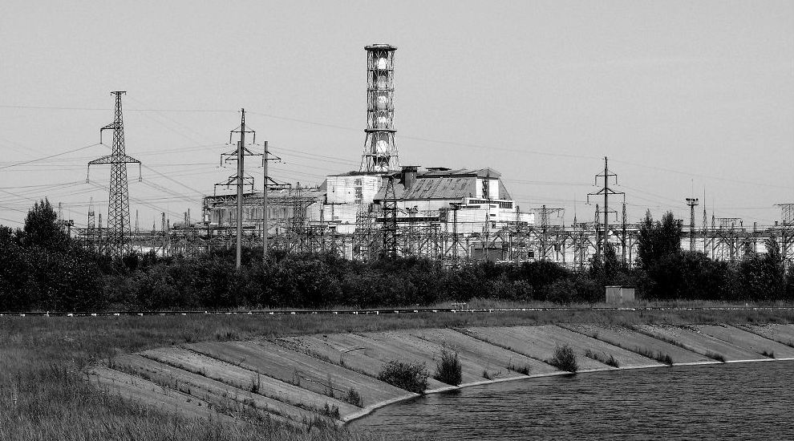
Ти відомий сьогодні кожному –
Не ім’ям своїм, бідою.
Тою вулицею порожньою
Понад прип'ятьскою водою…
Мій Чорнобиль! Зелений пагорбе!
У якому ти жив сторіччі?
Запеклись перестиглі ягоди,
Наче кров на твоїм обличчі .
І. Білий

Slide 16
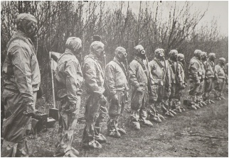
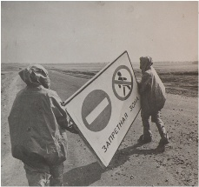
Смертоносне полум'я зловісної пожежі висвітлило кожного, хто там працював і жив, виділило перших із перших — вони, ризикуючи життям, кинулися до реактора, аби своїми грудьми перестерегти трагедію.
28 чоловік двох караулів затулили собою не тільки станцію, а й Європу. Шість чоловік загинули майже одразу. Так вони жили, працювали і увійшли в безсмертя.

